Slide 1
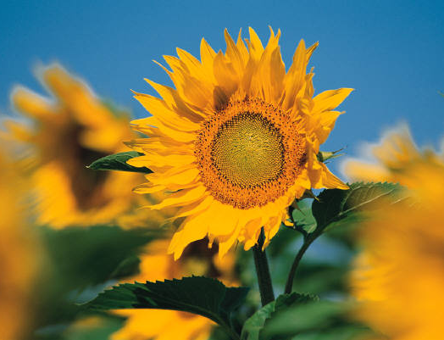
LOS SERES VIVOS

Slide 2
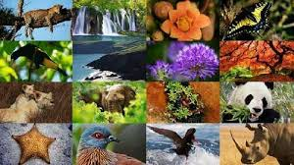
Los seres vivos nos diferenciamos de las cosas que no están vivas en que:
Necesitamos alimentos, agua, aire y luz para vivir,
Podemos reaccionar a lo que sucede a nuestro alrededor,
Podemos tener hijos o crías.
Los animales, las plantas y las personas somos seres vivos.
Los seres vivos realizamos las funciones de nutrición, relación y reproducción.

Slide 3
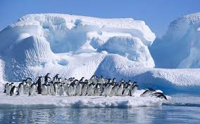
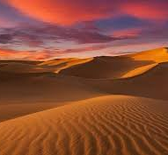
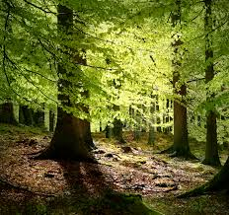
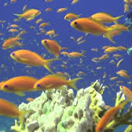
LOS ECOSISTEMAS
Se llama ecosistema al conjunto de seres vivos que viven en un lugar (se adaptan a este lugar y dependen unos de otros)
Se pueden distinguir: DESIERTOS, POLOS, OCÉANOS O BOSQUES.

Slide 4
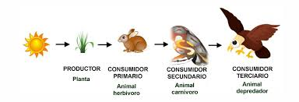
RELACIONES ALIMENTARIAS
Los animales carnívoros, se alimentan de otros animales.
Los herbívoros se alimentan de plantas.
Las plantas fabrican su propio alimento con el sol, la tierra, el agua y el aire.
Otros seres vivos, como los microbios y los hongos, se alimentan de restos de seres vivos y enriquecen el suelo

Slide 5

VIDEO

